Slide 1
Le carnet de bord dans l’apprentissage de FLE
∙ La place de l’écrit dans l’enseignement-apprentissage de FLE
Quelles sont les activitées de production écrite plus courrantes?
Quels sont leurs objectifs ?
Quels activitées de PE vous proposez aux apprenants?

Slide 2
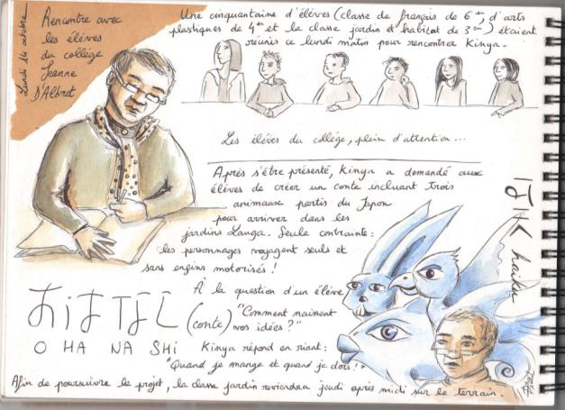
Carnet de bord Cahier de petit format où l'on inscrit des notes, des relevés, des comptes.
Récit personnel
Quelles sont les relactions avec l’apprentissage?

Slide 3
D’où viens la pratique d’écrire um carnet de bord?
Célestin Freinet (1896-1996) et le Journal scolaire
La pratique de la rédaction
Le partage des expériences au milieu scolaire
La necessité d’élargir la communication entre les écoles

Slide 4
Le journal scolaire
Une forêt de mots. Comme on entend dans les mots plus qu'on ne voit dans les choses, ce n'est pas par hasard que dès leur parution les journaux scolaires aient fait à la poésie, c'est-à-dire à l'indicible et à l'ineffable, une place privilégiée. (UEBERSCHLAG, 1990, p.1)
Centre de Liaison de l'Enseignement et des Médias d'Information: http://www.clemi.org/fr/productions-des-eleves/journauxscolaires/#fairesonjournal

Slide 5
Le carnet de bord et le Travail Personnel Encadré (TPE)
Travail de recherche developpé au Lycée. Obligatoire en France depuis 2001-02
règles que vous devrez respecter dans la rédaction de votre carnet de bord de TPE:
✓ Avoir un carnet de bord physique: Une version papier du carnet de bord portera l’emprunte de tout le travail que vous aurez effectué dans le cadre de vos TPE. Il est fortement déconseillé de tenir un carnet de bord uniquement numérique.
http://www.bac-es.net/infos/tout-savoir-sur-le-carnet-de-bord-pour-les-tpe-1ere-es.php

Slide 6
Carnet de bord du professur
Enregistrement de contenus travaillé en classe
Relevés des notes
http://www.citescolairedefumel.fr/resources/LYCEE-GENERAL/carnet-TPE-2015.pdf.

Slide 7
journal d’apprentissage
Les études cognitifs
Reflexion par la pratique de l’écrit
Depuis 1980 dans le cadre de formation des professeurs

Slide 8
La pratique du JA
semble s’inscrire dans un mouvement dynamique qui viserait à développer, dès le plus jeune âge, une compétence à s’exprimer et à écrire à la première personne mais aussi une compétence à mettre en relation les différents épisodes de sa vie afin de les relier et de leur donner du sens au fur et à mesure et non dans une relecture à posteriori. (CADET, 2007 p. 39)

Slide 9
Les axes du journal d’apprentissage
Selon Lucile Cadet (2007)
un horizon de référence intertextuel comportant des modèles de rédaction qui s’opposent : écriture académique – auquel renvoie l’institution universitaire –, écriture personnelle – du type autobiographique, qu’évoque le terme journal ;
deux objectifs qui exercent une influence réciproque et contradictoire: celui de la formation et celui de l’évaluation ;

Slide 10
Les axes du journal d’apprentissage
la liberté d’écriture que laisse supposer le terme journal et la contrainte de parler de soi à un lecteur-évaluateur incarné par l’enseignant de langue lui-même. Ce lecteur pose des contraintes rédactionnelles et influence, de par sa présence même, par les consignes qu’il donne et par ce qu’il représente, la forme et le contenu du journal d’apprentissage.

Slide 11
Carnet/Journal de lecteur/lecture
Le débat;
La mise en comun d’experiences de lectures.
favorisant les activités langagières écrites et individuelles, le carnet est le lieu d’"élaboration cognitive". Son utilisation étant très souvent associée à la pratique du débat, il sert de point d'appui à "l'interaction sociale". (AHR, JOULE, 2015, p.8)

Slide 12
Exemples
La liberté d’écrit
« Je n'écris pas beaucoup dans le carnet de bord, mais j'aime écrire sur les choses de ma vie et sur le monde aux temps livres. »
L’autonomie
« Aujourd’hui j’ai parle une (peaout)? De français avec mes amis du cours de français. Les exercices d’autonomie sont dificilles, mais peaut au peaut nous allons par la direction mieux »

Slide 13
« la réflexion sur le processus d’apprentissage et sur ces résultats était plus importante que l’utilisation de la langue française ». (LANG, 2010, p.89)
Métacognition
Prise de distance de l’apprentissage
Prise de conscience du processus de l’apprentissage

Slide 14
Reférences
AHR, Sylviane, JOOLE, Patrick Carnet/Journal de lecteur/lecture Quels usages, pour quels enjeux, de l'école à l'université? Presses universitaires de Namur, Diptyque, 2013.
BERCHOUD, Marie Jo. «Le journal d'apprentissage. Analyse et résultats d'une pratique de formation de futurs enseignants.» Recherche et formation: Analyse des pratiques, approches psychosociologique et clinique, Lyon n. ° 39, 2002, pp. 143-158.
CADET, Lucile. La genèse des « journaux de bord d'apprentissage » Le français aujourd'hui 2007/4 (n° 159), p. 39-46.
LANG, EVA. L’apprentissage autonome dans l’enseignement du français langue étrangère : Théorie et pratique. 2010. 537 f. Thèse (Doutorado em Letras). Zurich. Faculté de Lettres de l’université de Zurich. Zurich, 2008.

